Slide 1
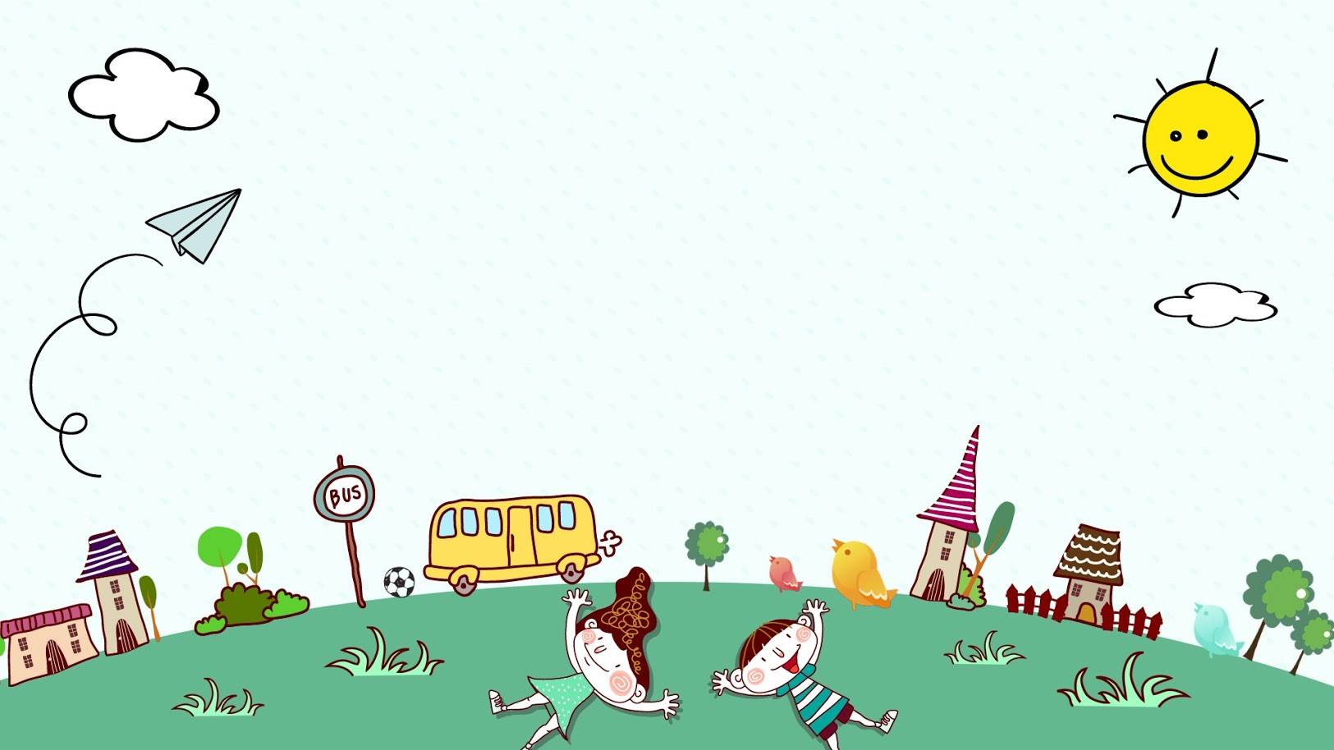
CHÀO MỪNG CÁC CON HỌC SINH ĐÃ ĐẾN VỚI TIẾT CHÍNH TẢ TUẦN 4
Bài: Người mẹ

Slide 2
MỤC TIÊU
Nghe-viết chính xác đoạn văn tóm tắt nội dung truyện Người mẹ (62 tiếng).
Làm đúng các bài tập chính tả phân biệt các âm đầu hoặc vần dễ lẫn: d/gi/r hoặc ân/âng.

Slide 3
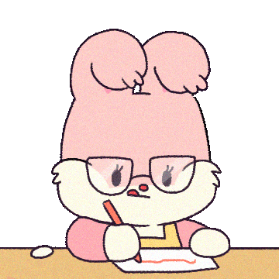
A. KHỞI ĐỘNG
Viết các từ sau ra nháp:
cuộn tròn, xin lỗi, xấu hổ

Slide 4
B. Khám phá

Slide 5
Thứ tư ngày 29 tháng 9 năm 2021
Chính tả (Nghe – viết)
Người mẹ
Một bà mẹ có con bị Thần Chết bắt đi. Nhờ Thần Đêm Tối chỉ đường, bà vượt qua bao nhiêu khó khăn, hi sinh cả đôi mắt của mình để giành lại đứa con đã mất. Thấy bà mẹ, Thần Chết vô cùng ngạc nhiên. Thần không hiểu rằng : vì con, người mẹ có thể làm tất cả.
Đoạn văn có mấy câu?
- 4 câu.

Slide 6
Thứ tư ngày 29 tháng 9 năm 2021
Chính tả (Nghe – viết)
Người mẹ
Một bà mẹ có con bị Thần Chết bắt đi. Nhờ Thần Đêm Tối chỉ đường, bà vượt qua bao nhiêu khó khăn, hi sinh cả đôi mắt của mình để giành lại đứa con đã mất. Thấy bà mẹ, Thần Chết vô cùng ngạc nhiên. Thần không hiểu rằng : vì con, người mẹ có thể làm tất cả.
Thần Chết
Thần Đêm Tối
Tìm các tên riêng trong bài chính tả?
Các tên riêng ấy được viết như thế nào?
- Viết hoa các chữ cái đầu mỗi tiếng.

Slide 7
Thứ tư ngày 29 tháng 9 năm 2021
Chính tả (Nghe – viết)
Người mẹ
Một bà mẹ có con bị Thần Chết bắt đi. Nhờ Thần Đêm Tối chỉ đường, bà vượt qua bao nhiêu khó khăn, hi sinh cả đôi mắt của mình để giành lại đứa con đã mất. Thấy bà mẹ, Thần Chết vô cùng ngạc nhiên. Thần không hiểu rằng : vì con, người mẹ có thể làm tất cả.
Những dấu câu nào được dùng trong đoạn văn?
- Dấu chấm, dấu phẩy, dấu hai chấm.

Slide 8
Hướng dẫn viết từ khó
khó khăn
hi sinh
giành lại

Slide 9
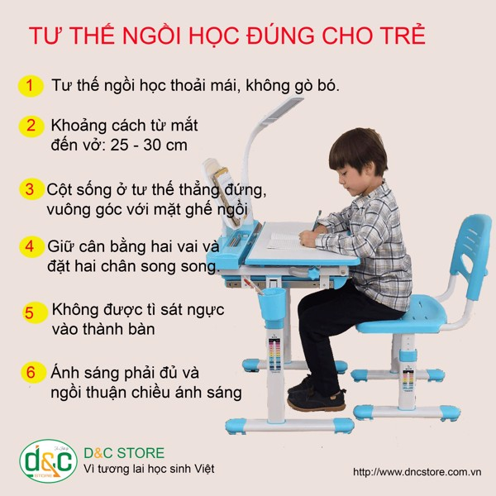
Thực hành viết bài

Slide 10

Thứ tư ngày 29 tháng 9 năm 2021
Chính tả
Người mẹ

Slide 11

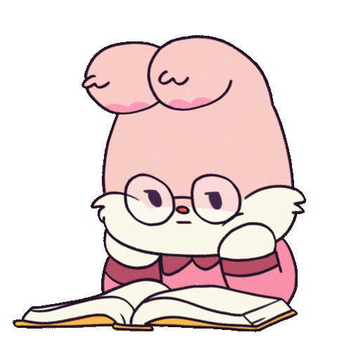
Hoạt động chấm và
nhận xét bài
Dùng bút chì gạch chân lỗi viết sai
Sửa lại xuống cuối vở bằng bút mực.

Slide 12
Thứ tư ngày 29 tháng 9 năm 2021
Chính tả
Người mẹ
Một bà mẹ có con bị Thần Chết bắt đi. Nhờ Thần
Đêm Tối chỉ đường, bà vượt qua bao nhiêu khó khăn, hi
sinh cả đôi mắt của mình để giành lại đứa con đã mất.
Thấy bà mẹ, Thần Chết vô cùng ngạc nhiên. Thần
không hiểu rằng : vì con, người mẹ có thể làm được tất cả.
Lỗi:

Slide 13

MỤC TIÊU
Nghe-viết chính xác đoạn văn tóm tắt nội dung truyện Người mẹ (62 tiếng).
Làm đúng các bài tập chính tả phân biệt các âm đầu hoặc vần dễ lẫn: d/gi/r hoặc ân/âng.

Slide 14
C. Thực hành

Slide 15
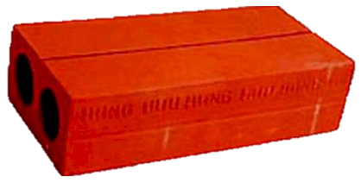
Bài 2a. Điền vào chỗ trống d hay r ? Giải câu đố.
Hòn gì bằng đất nặn …a
Xếp vào lò lửa nung ba bốn ngày,
Khi ra, …a đỏ hây hây
Thân hình vuông vắn đem xây cửa nhà.
(Là gì?)
r
d
Là hòn gạch

Slide 16
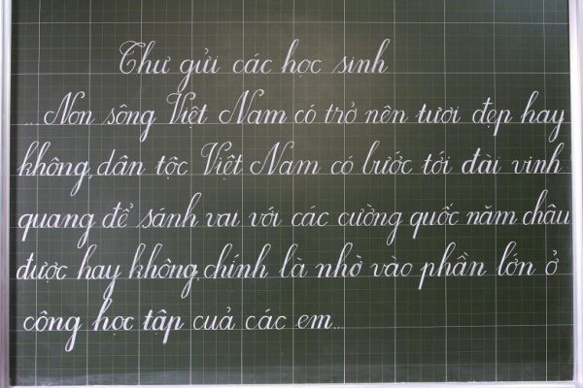

Bài 2b. Giải câu đố.
Trắng phau cày thửa ruộng đen
Bao nhiêu cây trắng mọc lên thành hàng.
(Là gì?)
Là viên phấn trắng viết những hàng chữ trên bảng đen.

Slide 17
Bài 3: Tìm các từ:
Chứa tiếng bắt đầu bằng d, gi hoặc r, có nghĩa như sau:
- Hát nhẹ và êm cho trẻ ngủ.
Có cử chỉ, lời nói êm ái, dễ chịu.
Phần thưởng trong cuộc thi hay trong trò chơi.
ru
dịu dàng
giải thưởng

Slide 18
Bài 3: Tìm các từ:
Chứa tiếng có vần ân hoặc âng, có nghĩa như sau:
- Cơ thể của người.
Cùng nghĩa với nghe lời.
Dụng cụ đo trọng lượng (sức nặng).
thân thể
vâng lời
cái cân

Slide 19
MỤC TIÊU
Nghe-viết chính xác đoạn văn tóm tắt nội dung truyện Người mẹ (62 tiếng).
Làm đúng các bài tập chính tả phân biệt các âm đầu hoặc vần dễ lẫn: d/gi/r hoặc ân/âng.

Slide 20
D. Vận dụng, kết nối
Chuẩn bị bài sau:
Nghe- viết: Người lính dũng cảm.
D. Vận dụng, kết nối

Slide 21

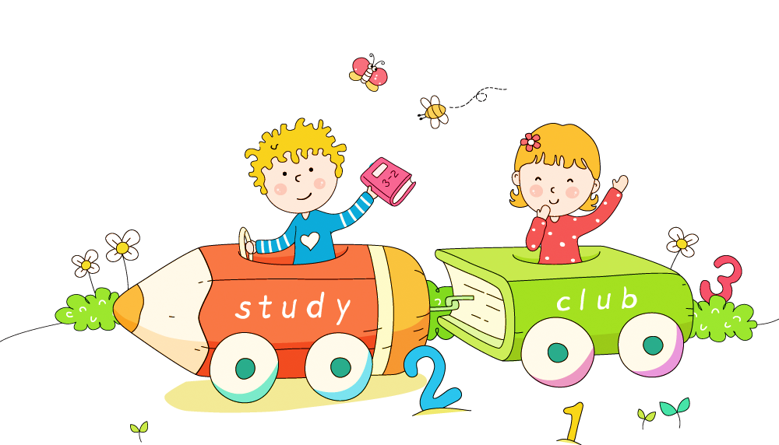
CHÀO TẠM BIỆT CÁC CON

